Slide 1

Физика
7
Класс
Тема:
Скорость равнопеременного движения.

Slide 2
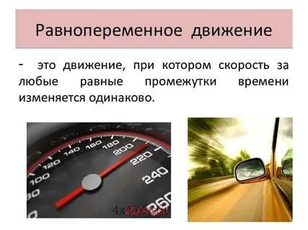

Slide 3
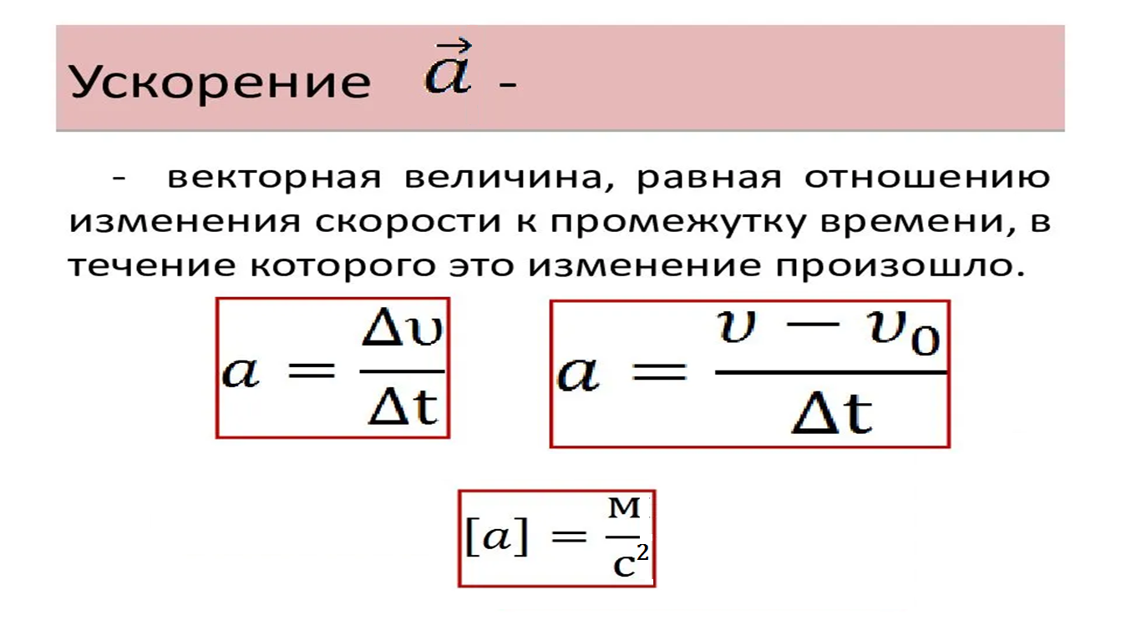

Slide 4
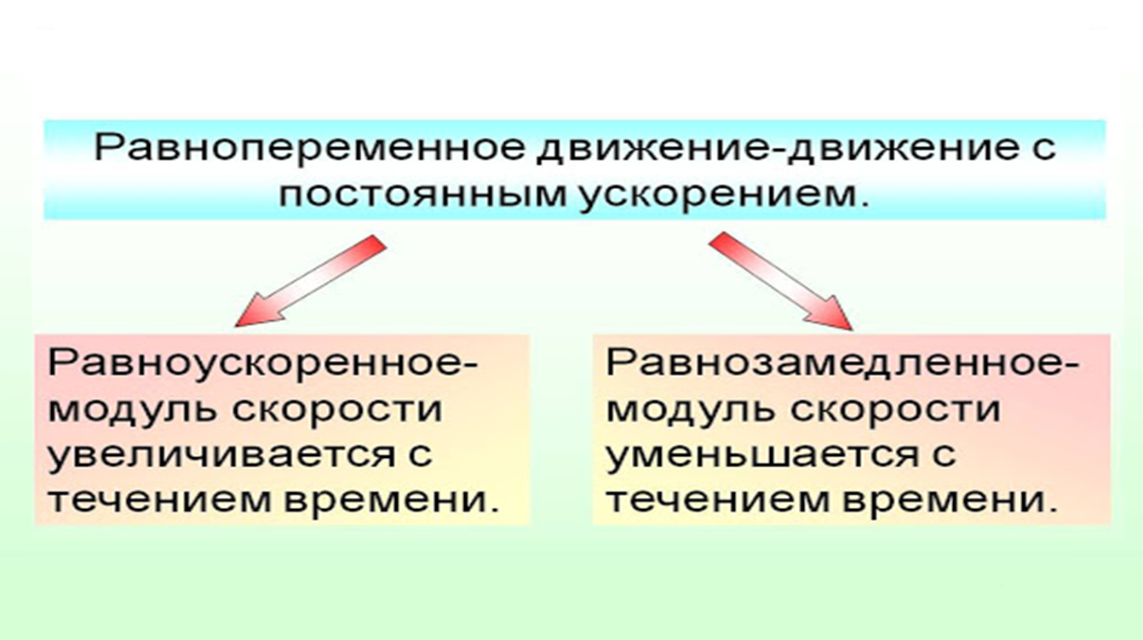

Slide 5
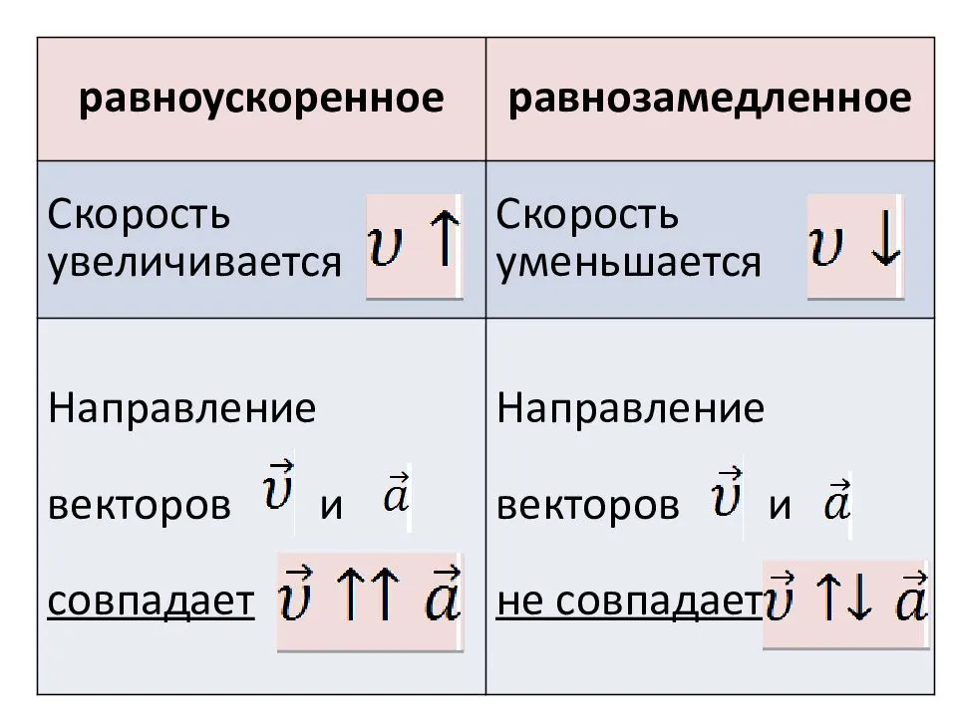

Slide 7
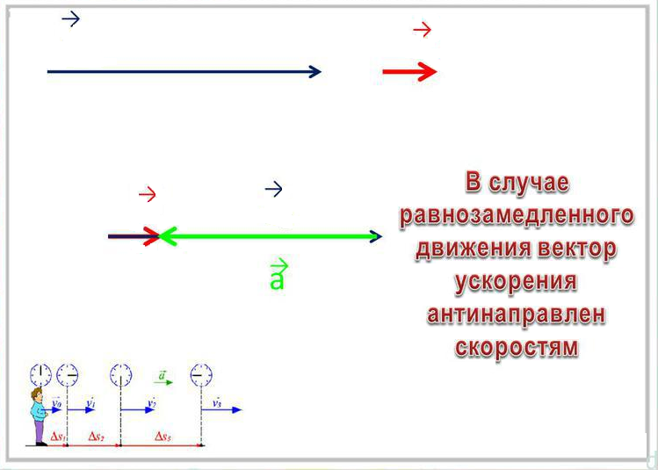


противоположно направлен вектору скорости

Slide 8
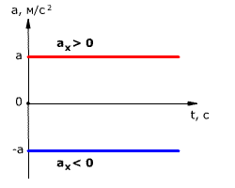
График зависимости модуля ускорения от времени

Slide 9
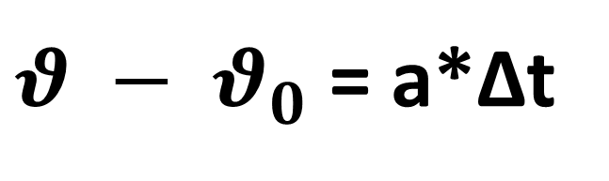
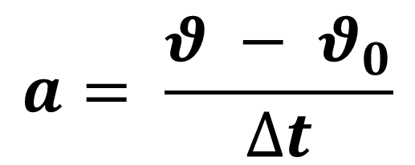
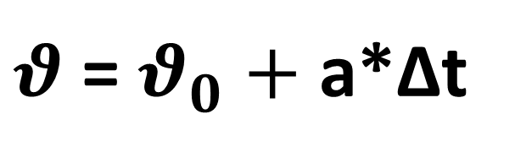
Скорость при равнопеременном движении
$$a= \frac{θ − θ_{0}}{∆t}$$
$θ − θ_{0}$= a*∆t
$θ$ = $θ_{0}+$ a*∆t

Slide 10
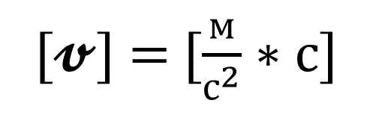
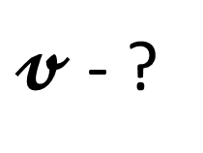
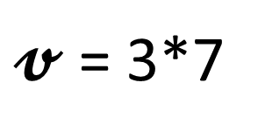

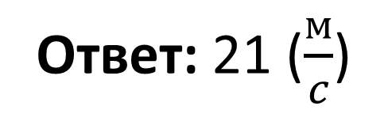
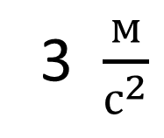
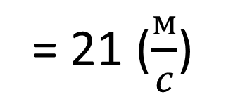
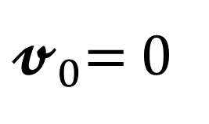
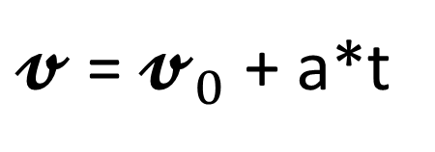
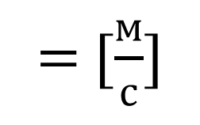
Задача № 1
Автомобиль трогаясь с места, движется с ускорением 3 $\frac{м}{с^{2}}$. Определите скорость автомобиля в конце 7-й с.
Дано:
Решение:
а =
3 $\frac{м}{с^{2}}$
$𝓿$ = $𝓿_{0}$ + a*t
t = 7 c
$𝓿$ = 3*7
= 21 ($\frac{м}{c}$)
$𝓿_{0}$= 0
[𝓿] = [$\frac{м}{с^{2}}∗$ c]
= [$\frac{м}{с}$]
$𝓿$ - ?
Ответ: 21 ($\frac{м}{c}$)

Slide 11
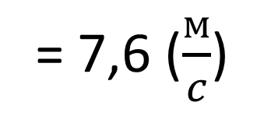
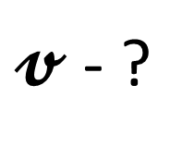
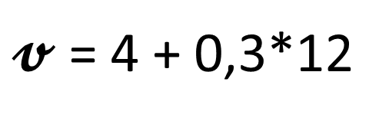
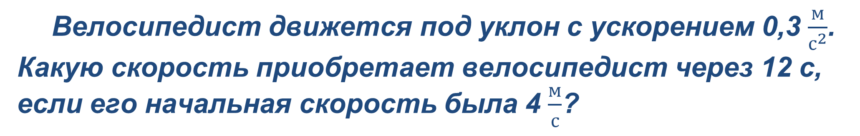
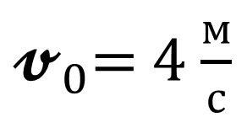
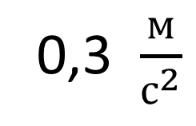
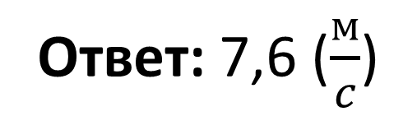
Задача № 2
Велосипедист движется под уклон с ускорением 0,3 $\frac{м}{с^{2}}$. Какую скорость приобретает велосипедист через 12 с, если его начальная скорость была 4 $\frac{м}{с}$?
Дано:
Решение:
а =
0,3 $\frac{м}{с^{2}}$
$𝓿$ = $𝓿_{0}$ + a*t
t =
12 c
$𝓿$ = 4 + 0,3*12
= 7,6 ($\frac{м}{c}$)
$𝓿_{0}$= 4 $\frac{м}{с}$
[𝓿] = [$\frac{м}{с^{2}}∗$ c]
= [$\frac{м}{с}$]
$𝓿$ - ?
Ответ: 7,6 ($\frac{м}{c}$)

Slide 12

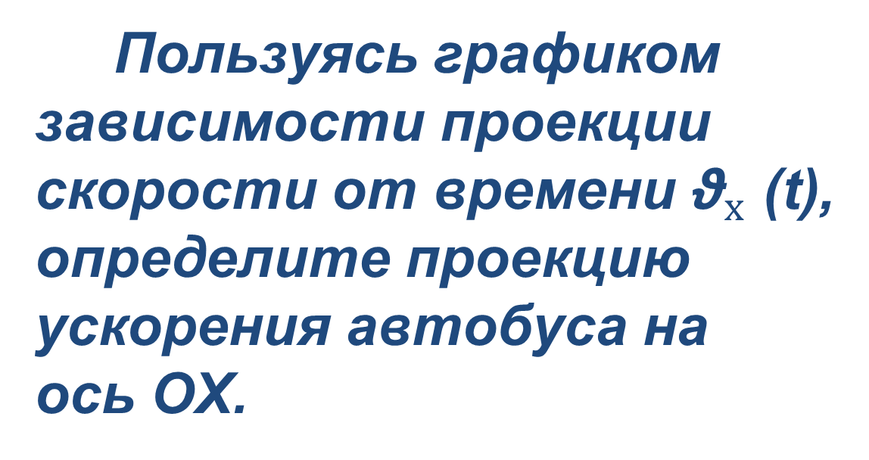
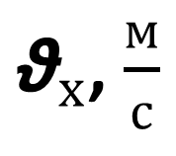
Задача № 3
${\text{ϑ}}_{х}$, $\frac{м}{с}$
Пользуясь графиком зависимости проекции скорости от времени ${\text{ϑ}}_{х}$ (t), определите проекцию ускорения автобуса на
ось ОХ.
60
48
36
24
12
O
1
2
3
4
5
t;с

Slide 13
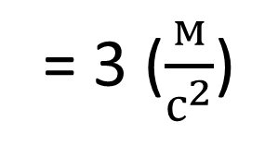
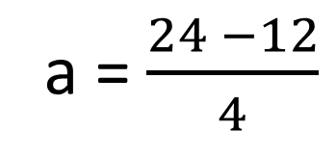

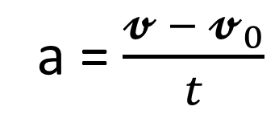

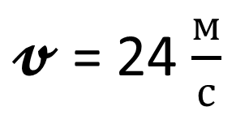

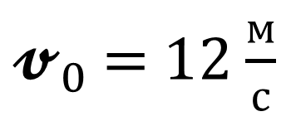
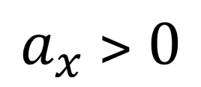
Решение:
Дано:
Решение:
${\text{ϑ}}_{х}$, $\frac{м}{с}$
t = 4 (c)
а = $\frac{𝓿 − 𝓿_{0}}{t}$
60
$𝓿_{0}$ = 12 $\frac{м}{с}$
48
$𝓿$ = 24 $\frac{м}{с}$
а = $\frac{24 −12}{4}$
= 3 ($\frac{м}{с^{2}}$)
36
24
$$a_{x} ˃ 0$$
а - ?
12
$$a$$
O
1
2
3
4
5
t;с
$$𝓿_{0}$$
$$𝓿$$
О
Х

Slide 14
Задача № 4
${\text{ϑ}}_{х}$, $\frac{м}{с}$
Автомобиль движется по прямой улице. На графике представлена зависимость проекции скорости автомобиля от времени. Определите проекцию максимального ускорения автомобиля.
25
20
15
10
5
O
10
20
30
t;с

Slide 15
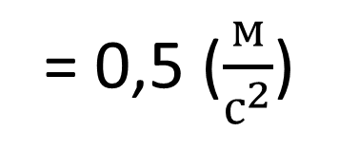
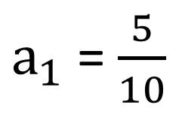
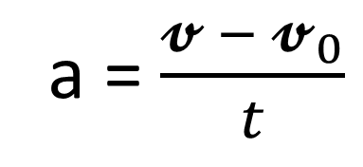
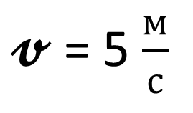
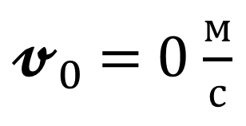
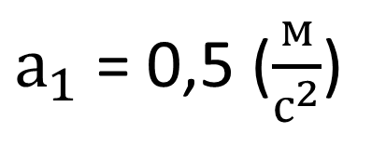
Решение:
${\text{ϑ}}_{х}$, $\frac{м}{с}$
(I)
Дано:
Решение:
25
t = 10 (c)
20
а = $\frac{𝓿 − 𝓿_{0}}{t}$
$𝓿_{0}$ = 0 $\frac{м}{с}$
15
10
(I)
$𝓿$ = 5 $\frac{м}{с}$
$а_{1}$ = $\frac{5}{10}$
= 0,5 ($\frac{м}{с^{2}}$)
5
а - ?
O
10
20
30
t;с
$а_{1}$ = 0,5 ($\frac{м}{с^{2}}$)

Slide 16
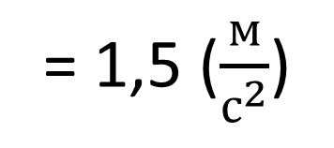
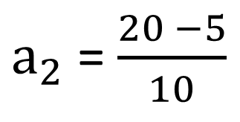
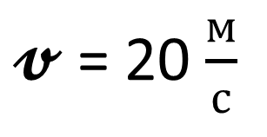
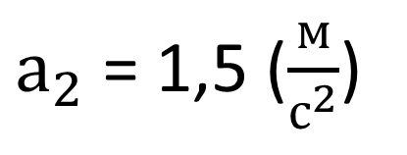
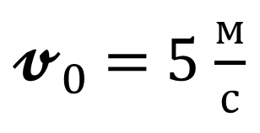
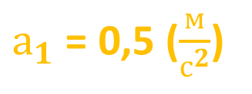
Решение:
${\text{ϑ}}_{х}$, $\frac{м}{с}$
(II)
Дано:
Решение:
25
(II)
t = 10 (c)
20
а = $\frac{𝓿 − 𝓿_{0}}{t}$
$𝓿_{0}$ = 5 $\frac{м}{с}$
15
10
$𝓿$ = 20 $\frac{м}{с}$
$а_{2}$ = $\frac{20 −5}{10}$
= 1,5 ($\frac{м}{с^{2}}$)
5
а - ?
O
10
20
30
t;с
$а_{2}$ = 1,5 ($\frac{м}{с^{2}}$)
$а_{1}$ = 0,5 ($\frac{м}{с^{2}}$)

Slide 17
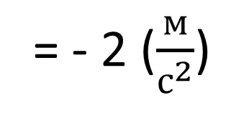

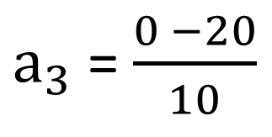
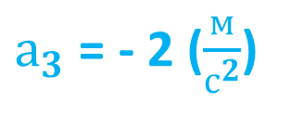
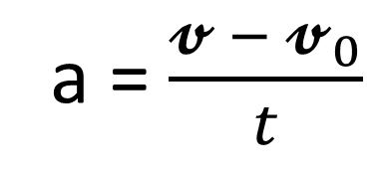
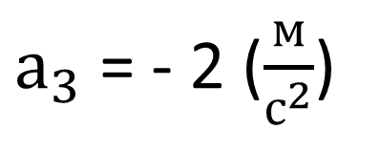



Решение:
(III)
${\text{ϑ}}_{х}$, $\frac{м}{с}$
Дано:
Решение:
25
$а_{2}$ = 1,5 ($\frac{м}{с^{2}}$)
t = 10 (c)
а = $\frac{𝓿 − 𝓿_{0}}{t}$
20
$𝓿_{0}$ = 20 $\frac{м}{с}$
15
(III)
$а_{3}$ = $\frac{0 −20}{10}$
= - 2 ($\frac{м}{с^{2}}$)
$𝓿$ = 0 $\frac{м}{с}$
10
$а_{3}$ = - 2 ($\frac{м}{с^{2}}$)
5
а - ?
O
10
20
30
t;с
Ответ: максимальное ускорение автомобиля по модулю $а_{3}$ = 2 ($\frac{м}{с^{2}}$)
$а_{1}$ = 0,5 ($\frac{м}{с^{2}}$)
$а_{3}$ = - 2 ($\frac{м}{с^{2}}$)

Slide 18

Задача № 5
${\text{ϑ}}_{х}$, $\frac{м}{с}$
Пользуясь графиком зависимости проекции скорости от времени ${\text{ϑ}}_{х}$ (t) для двух тел, определите, во сколько раз ускорение первого тела больше ускорения второго.
60
30
O
1
2
3
4
5
t;с

Slide 19











Решение:
(I)
Дано:
Решение:
${\text{ϑ}}_{х}$, $\frac{м}{с}$
(I)
t = 1 (c)
а = $\frac{𝓿 − 𝓿_{0}}{t}$
$𝓿_{0}$ = 30 $\frac{м}{с}$
(II)
$a_{1}$ = $\frac{60 − 30}{1}$
= 30 ($\frac{м}{с^{2}}$)
$𝓿$ = 60 $\frac{м}{с}$
60
а - ?
(II)
30
Дано:
Решение:
t = 3 (c)
а = $\frac{𝓿 − 𝓿_{0}}{t}$
$𝓿_{0}$ = 0
$a_{2}$ = $\frac{60 − 0}{3}$
= 20 ($\frac{м}{с^{2}}$)
O
1
2
3
4
5
t;с
$𝓿$ = 60 $\frac{м}{с}$
$a_{1}$ ˃ $a_{2}$
а - ?

Slide 20
Задание:
Прочитать § 10.
Выполнить упражнение 6 (стр.43).

